Slide 1
Ceph
CheolHyeon Kwon
CHANGWON NATIONAL UNIVERSITY

Slide 2
Ceph
PC 단위를 Ceph Node로 Storage를 clustering 함
Object Storage, Block Storage, File Storage 3가지 type의 Storage를 제공
무료, 높은 확장성, 관리가 쉬움
Ceph 구성을 위해서는 각 Ceph Node, Network, Ceph Storage Cluster를 구성해야 함

Slide 3
Ceph
하나의 Ceph Storage Cluster를 구성하기 위해서는 다음이 하나 이상 필요함
Ceph Monitor
Ceph OSD Daemon
Ceph Manager
Ceph Metadata Server (Ceph File System을 이용하기 위해 필요)

Slide 4
Ceph
Ceph Monitors
Ceph daemon들 간의 조정을 위해 필요한 중요한 cluster state를 저장하는 monitor map, manager map, OSD map, MDS map, CRUSH map을 포함한 cluster state map을 유지 및 관리
high availability를 위해 최소 3개의 Monitors 필요
Ceph Managers
스토리지 사용률, 현재 성능 metrics및 시스템 로드를 포함한 Ceph 클러스터의 현재 상태를 추적
high availability를 위해 최소 2개의 Manager 필요

Slide 5
Ceph
Ceph OSD(Object Storage Daemon)s
데이터를 저장하고 Data replication, recovery, rebalancin을 수행
Monitor, Manager에 모니터링 정보를 제공
high availability를 위해 최소 3개의 OSD 필요
Ceph MDS(Meta Data Server)s
Ceph File System의 메타데이터 저장
Ceph Block Devices, Ceph Object Storage는 MDS를 사용하지 않음

Slide 6
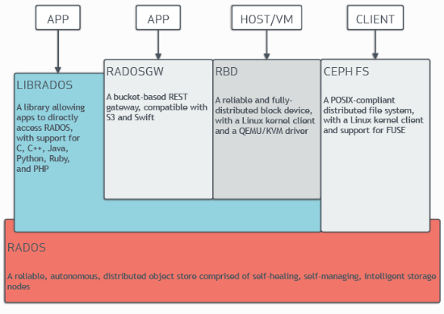
Ceph Architecture
RADOS 기반 Read/Write, Reliable Autonomous Distributed Object Store
LIBRADOS
RADOS에 접근 가능한 라이브러리 제공
RADOSGW
아마존 S3, Swift와 호환
RBD
Reliable Block Device, QEMU/KVM의 블록 디바이스
CEPH FS
POSIX 인터페이스 제공 FS

Slide 7

Ceph Install
방화벽 해제
노드간 통신을 위해 방화벽을 해제
모든 노드들에 적용 (서버 4대 + 개인 PC)

Slide 8
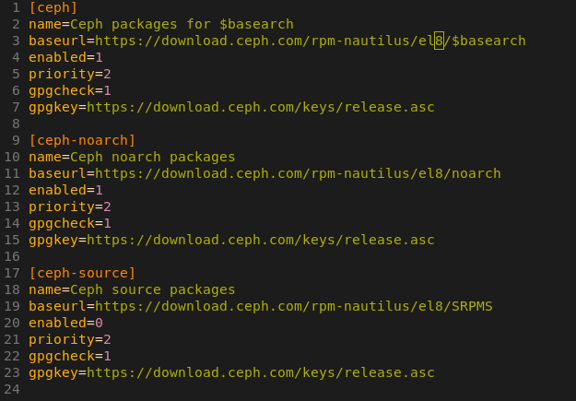
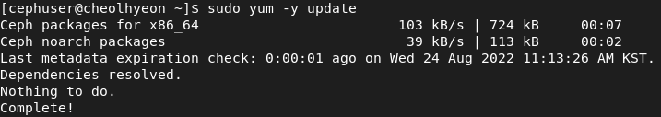
Ceph Install
yum repository 추가
Redhat 계열 OS만 적용
yum을 통해 ceph-deploy를 install 하기 위해 yum repository 추가
/etc/yum.repos.d/ceph.repo 파일 추가
ceph.repo추가 후 yum 업데이트
ceph.repo

Slide 9
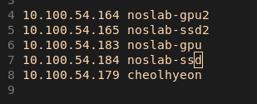
Ceph Install
host 설정
/etc/hosts 파일에 호스트 정보 추가
[ip 노드 이름]으로 작성
ex: 10.100.54.164 noslab-gpu2

Slide 10
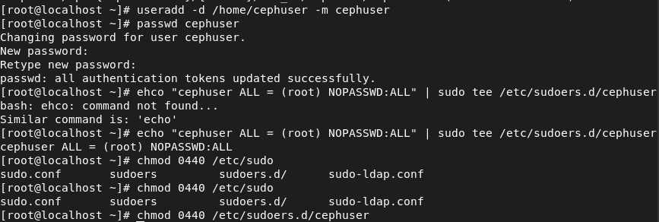
Ceph Install
새로운 계정 생성
Ceph의 각 노드에 설치 패키지 배포와 원격설정의 지원에 사용할 계정 생성
모든 노드에서 생성 (서버 4대 + 개인 PC)

Slide 11
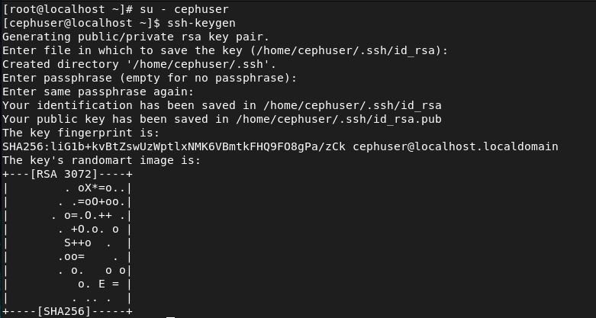
Ceph Install
ssh 키 생성
Admin(개인 PC​)에서 노드들(서버)에 터널링하기 위해 키 생성

Slide 12
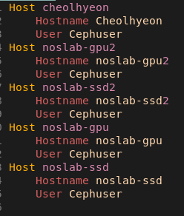
Ceph Install
SSH 설정
ssh를 통한 접속을 쉽게 하기 위한 설정 파일 구성
~/.ssh/config 파일 설정

Slide 13
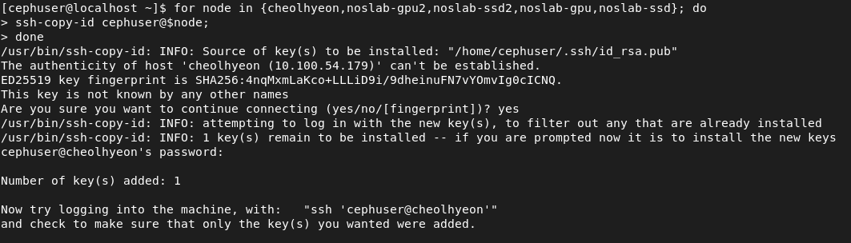
Ceph Install
ssh 키 배포
이전에 생성한 ssh 키를 서버들에 배포

Slide 14

Ceph Install
ceph-deploy 설치
서버와 PC의 OS가 달라서 다른 명령어로 설치
sudo yum install ceph-deploy
sudo apt-get install ceph-deploy
yum install 실패
ceph.repo의 문제로 보임

Slide 15
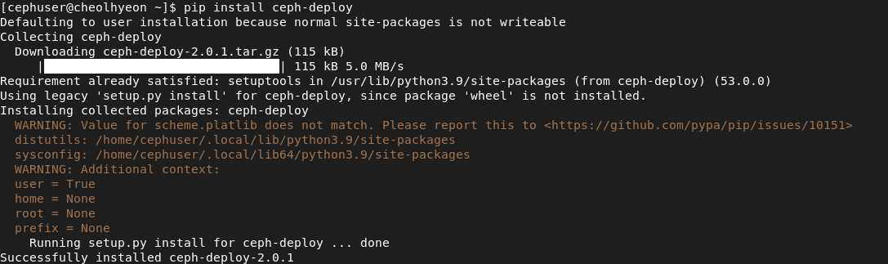
Ceph Install
공식 reference 참조해도 yum install 불가
pip 를 통해 install
pip install ceph-deploy

Slide 16
Ceph Install
ceph-deploy 를 통해 ceph 구성
new 명령을 통해 monitor 노드 설정
ceph-deploy new noslab-gpu2
오류 발생시 아래 명령을 수행 후 다시 시도
pip3 install git+https://github.com/ceph/ceph-deploy.git

Slide 17
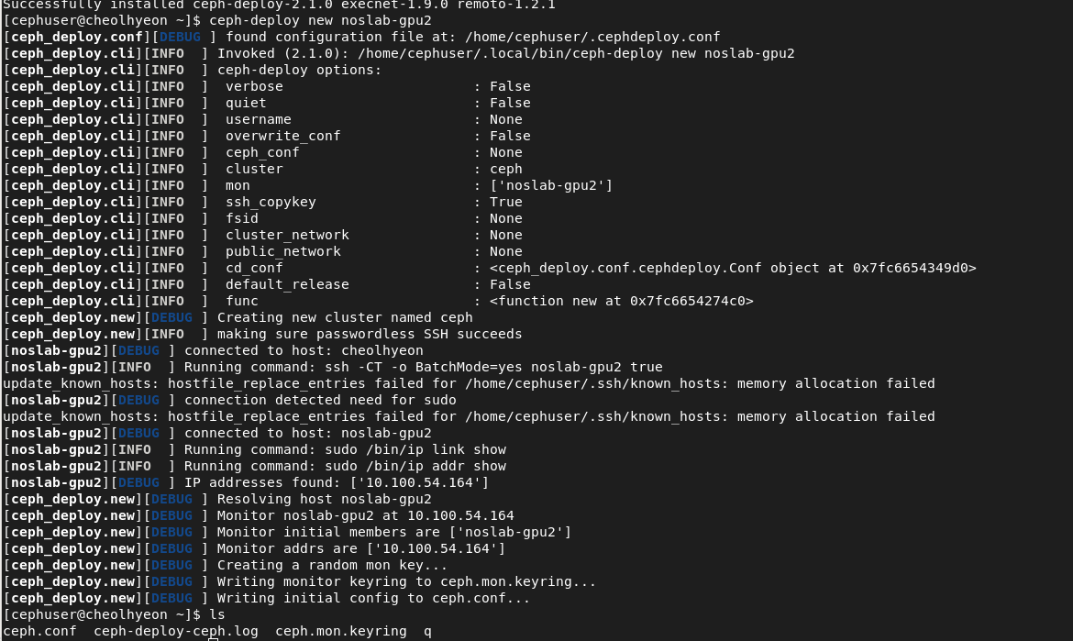
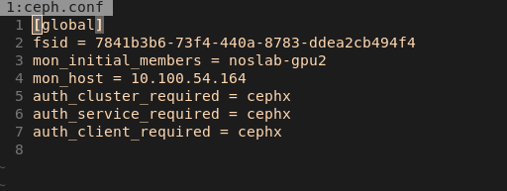
Ceph Install
Cpeh-deploy new 를 수행 성공시 ceph.conf 파일 생성됨
Monitor 설정되어있음을 확인 가능

Slide 18
Ceph Install
각 노드에 ceph 배포
ceph-deploy install cheolhyeon noslab-gpu2 noslab-ssd2 noslab-gpu noslab-ssd
오류 발생, install 불가능
해결방안을 검색
공식 문서의 가이드를 수행
ceph team은 몇몇 기능을 Fedora 환경을 위해 개발하지 않는다는 오류 문구 출력

Slide 19
Install CentOS
CentOS 7 설치하여 재시도
네트워크 설정 오류
ip 설정을 위한 ifcfg-enp0s3 파일이 존재하지 않고, 여러 오류 발생
CentOS Stream9 설치하여 재시도
현재 재시도 중
여전히 yum install ceph-deploy 불가능
https://download.ceph.com/rpm-nautilus/el8/noarch
해당 다운로드 링크의 el8이 CentOS 8을 의미하며, el9가 존재하지 않음

Slide 20
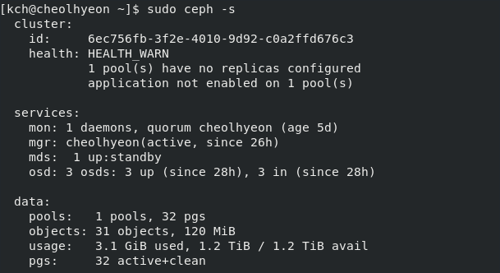
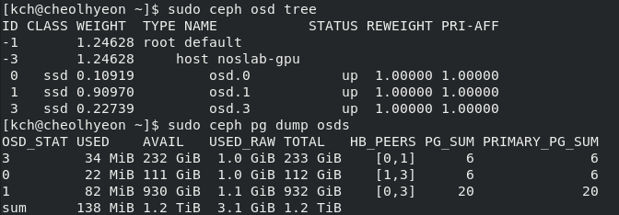
Ceph
Ceph 구성 완료
mon, mgr : cheolhyeon
osd (3 ea): noslab-gpu
mds : noslab-ssd

Slide 21
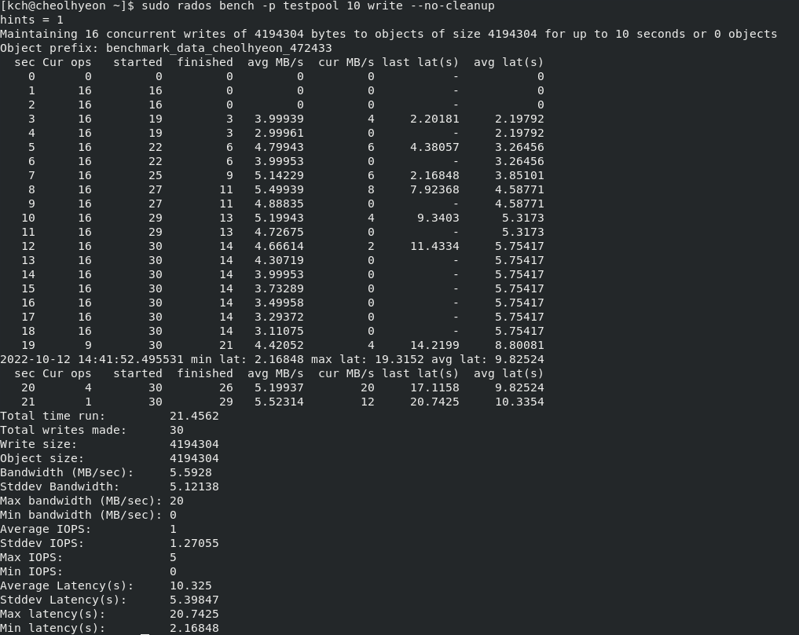
Rados Bench
rados bench 명령으로 쓰기 성능 확인

Slide 22
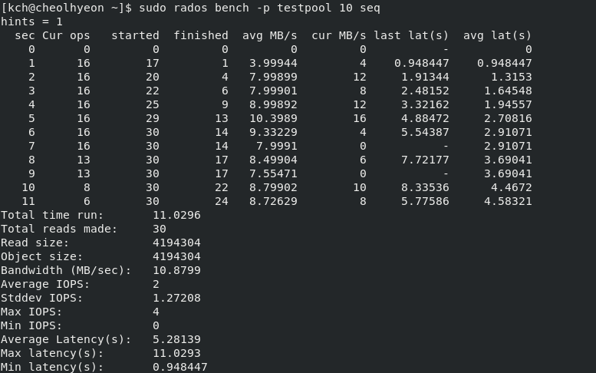
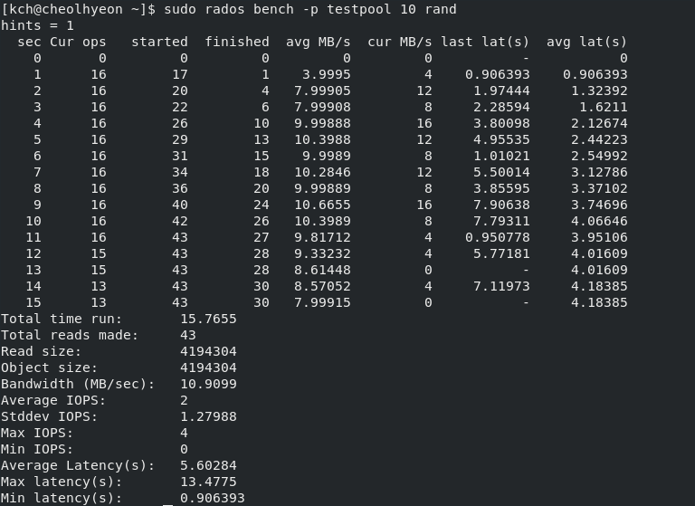
Rados Bench
rados bench 명령으로 읽기 성능 확인 (순차 읽기, 랜덤 읽기)

Slide 23
Rados Bench
현재 rados bench 명령의 옵션이 정확하게 파악되지 않은 상태
rados bench의 옵션을 정확히 파악해서 다시한번 실험 수행 예정
fio를 통한 benchmark까지 수행 한 후 구성을 변경해서 다시 실험 예정

Slide 24
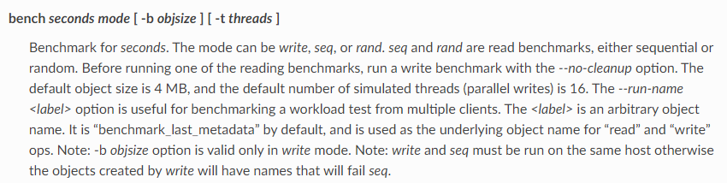
Rados Bench
$ rados bench 명령에 대한 문서 확인
bench {실험 수행 시간} {모드 : write/rand/seq} –t {쓰레드 수} –b {object 크기}
$ sudo rados –p poolname bench 60 write –t 16 –b 4M
--run-name 및 --no-cleanup 옵션 사용 가능
$sudo rados –p poolname bench 60 write –t 16 –b 4M --run-name test1 --no-cleanup
rand 및 seq를 통해 읽기를 수행하기 위해서는 반드시 write 시에 --no-cleanup 옵션이 필요

Slide 25
Bench Result
OSD가 각각 3개, 6개일 때 쓰기 bench 결과
쓰레드 수 16
object 크기 4MB, 1MB
작업 시간별로(10 sec, 60 sec, 180 sec) 측정을 진행
특별한 차이점 없음

Slide 26
Bench Result
쓰기와 동일한 조건으로 random read, sequential read를 구분하여 측정
마찬가지로 특별한 차이점 없음

Slide 27
Rados Bench
쓰레드 수 변경에 따른 변화 측정

Slide 28
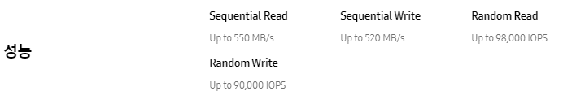
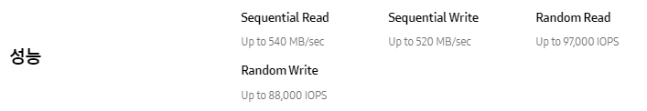
Rados Bench
OSD의 H/W 종류에 따른 읽기 및 쓰기 성능 분석
SSD 860
SSD 850

Slide 29
KSC 2022 Paper
Ceph 객체 스토리지 클러스터의 OSD 하드웨어 성능에 따른 데이터 처리량 분석
Introduction
Background
Experiment
Conclusion

Slide 30
Introduction
오늘날의 증가하는 비정형 데이터의 사용량 증가에 따른 객체 스토리지의 관심 증가
Ceph은 각광받고 있는 객체 스토리지
Ceph은 MON, MGR, MDS, OSD로 구성됨
본 논문에서는 OSD의 H/W 성능이 Ceph 클러스터의 성능에 미치는 영향을 확인
실험 결과 하나의 OSD 성능이 낮아지면 클러스터 전체의 성능이 하락

Slide 31
Background
Object Storage
파일 스토리지와 다르게 데이터를 Object라는 유닛에 저장
계층 구조가 존재하지 않아 확장에 용이하고 검색 속도가 바름
Ceph
OSD: 데이터 및 복제(Replication) 저장
MDS: 메타데이터 명령 수행 및 관리
MON: 클러스터 맵 유지 및 복제 관리
MGR: 전체 클러스터의 용량 관리 및 활용
CRUSH를 사용하여 Object의 위치 연산
각 OSD의 연산자원을 활용하며, 따라서 OSD 성능이 전체 클러스터의 성능에 영향을 미칠 수 있음

Slide 32
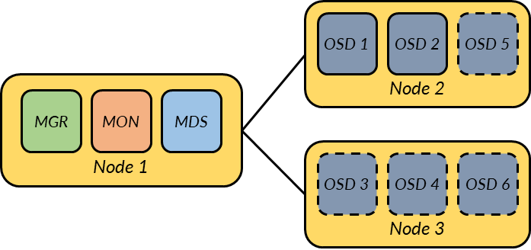
Experiment
실험을 위해 Ceph Object Storage Cluster 구성
실험에 사용한 각 노드의 구성
Node 1
CPU | Intel(R) core(TM) i9-12900KF
Memory | 32GB
OS | Red Hat Enterprise 8.6
Kernel | 4.18.0-372.19.1.el8_6.x86_64
Ceph Ver. | 14.2.22 nautilus
Node 2
CPU | Intel(R) Xeon(R) Gold 5215
Memory | 64GB
OS | Ubuntu 20.04.5 LTS
Kernel | 5.15.0-46-generic
Ceph Ver. | 15.2.16 octopus

Slide 33
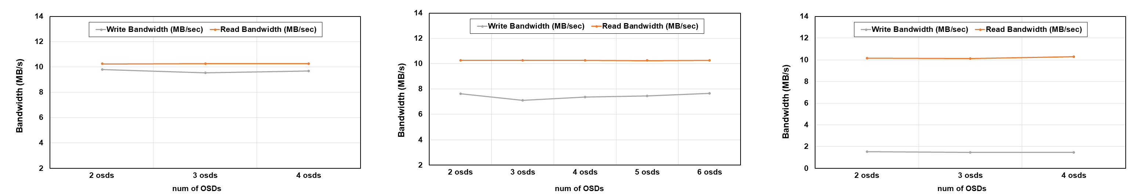
Experiment
OSD의 수를 2~4개 혹은 2~6개로 증가시키며 실험 진행
Rados Bench를 통해 16개의 쓰레드로 60초간 4KB의 Object 쓰기 및 순차 읽기
실험 결과 OSD의 수 혹은 노드의 수는 읽기 및 쓰기 성능은 데이터의 처리량에 큰 영향을 미치지 않음

Slide 34
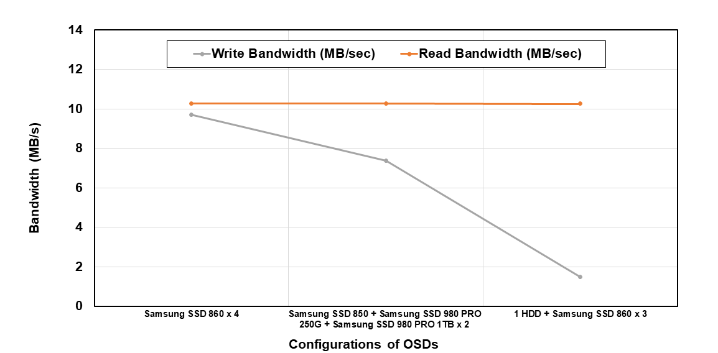
Experiment
4개의 OSD를 사용할 때 각 OSD의 H/W 성능에 따른 쓰기 및 읽기 처리량 비교
하드웨어의 성능이 좋을수록 데이터 처리량이 증가함을 확인할 수 있음
읽기의 경우 Replication의 영향으로 H/W와 상관 없이 일정한 결과를 나타냄

Slide 35
Conclusion
Ceph Object Storage Cluster의 성능에 OSD의 H/W 성능이 미치는 영향에 대한 실험
실험 결과 하나라도 OSD의 성능이 낮으면 전체적인 쓰기 성능이 하락
읽기의 경우 복제로 인해 큰 영향을 받지 않음
향후, 네트워크 연결 상태, 추가 MDS 및 MON 등의 변수까지 적용하여 Ceph을 최적화 하기 위한 연구를 수행할 예정

